Slide 1

专题3 函 数
第9练 顾全局——函数零点问题

Slide 2
题型分析·高考展望
函数零点问题是高考常考题型，一般以选择题、填空题的形式考查，难度为中档.其考查点有两个方面：一是函数零点所在区间、零点个数；二是由函数零点的个数或取值范围求解参数的取值范围.

Slide 3
常考题型精析
高考题型精练

Slide 4

常考题型精析
题型一 零点个数与零点区间问题
题型二 由函数零点求参数范围问题

Slide 5
题型一 零点个数与零点区间问题
例1 (1)(2014·湖北)已知f(x)是定义在R上的奇函数，当x≥0时，f(x)＝x²－3x，则函数g(x)＝f(x)－x＋3的零点的集合为( )
A.{1,3} B.{－3，－1,1,3}
C.{2－ ，1,3} D.{－2－ ，1,3}
解析 令x<0，则－x>0，
所以f(－x)＝(－x)²＋3x＝x²＋3x.
因为f(x)是定义在R上的奇函数，

Slide 6
所以f(－x)＝－f(x).
所以当x<0时，f(x)＝－x²－3x.
所以当x≥0时，g(x)＝x²－4x＋3.
令g(x)＝0，即x²－4x＋3＝0，
解得x＝1或x＝3.
当x<0时，g(x)＝－x²－4x＋3.

Slide 7
令g(x)＝0，即x²＋4x－3＝0，
所以函数g(x)有三个零点，
答案 D

Slide 8
①若a＝1，则f(x)的最小值为________；
－1
当x<1时，f(x)＝2^{x}－1∈(－1,1)，
当x≥1时，f(x)＝4(x²－3x＋2)
∴f(x)_{min}＝－1.

Slide 9
②若f(x)恰有2个零点，则实数a的取值范围是________.
解析 由于f(x)恰有2个零点，分两种情况讨论：
当f(x)＝2^{x}－a，x<1没有零点时，a≥2或a≤0.
当a≥2时，f(x)＝4(x－a)(x－2a)，x≥1时，有2个零点；
当a≤0时，f(x)＝4(x－a)(x－2a)，x≥1时无零点.
因此a≥2满足题意.

Slide 10
当f(x)＝2^{x}－a，x<1有一个零点时， 0<a<2.
f(x)＝4(x－a)(x－2a)，x≥1有一个零点，此时a<1, 2a≥1，因此 ≤a<1.

Slide 11
点评 确定函数零点的常用方法：
(1)若方程易求解时，用解方程判定法；
(2)数形结合法，在研究函数零点、方程的根及图象交点的问题时，当从正面求解难以入手时，可以转化为某一易入手的等价问题求解，如求解含有绝对值、分式、指数、对数、三角函数式等较复杂的函数零点问题，常转化为熟悉的两个函数图象的交点问题求解.

Slide 12
变式训练1 [x]表示不超过x的最大整数，例如[2.9]＝2，[－4.1]＝－5.已知f(x)＝x－[x](x∈R)，g(x)＝log₄(x－1)，则函数h(x)＝f(x)－g(x)的零点个数是( )
A.1 B.2
C.3 D.4
解析 函数h(x)＝f(x)－g(x)的零点个数可转化为函数f(x)与g(x)图象的交点个数，

Slide 13
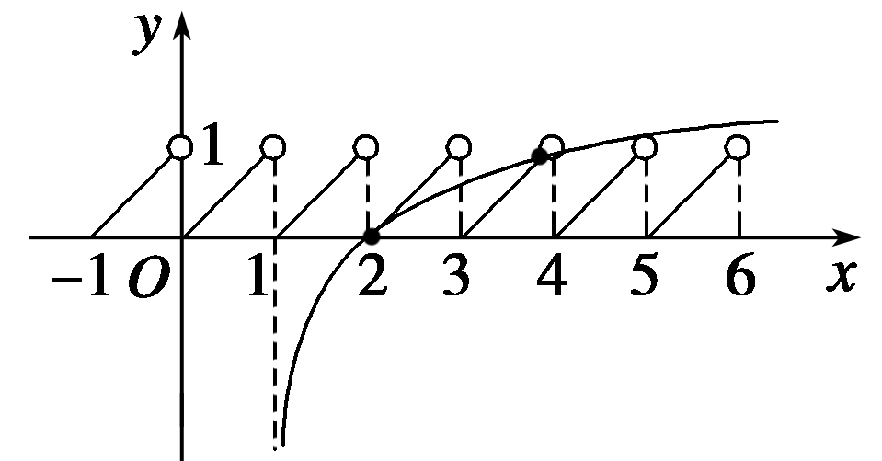

与函数g(x)＝log₄(x－1)的大致图象如图，
由图可知两函数图象的交点个数为2，
即函数h(x)＝f(x)－g(x)的零点个数是2.
答案 B

Slide 14
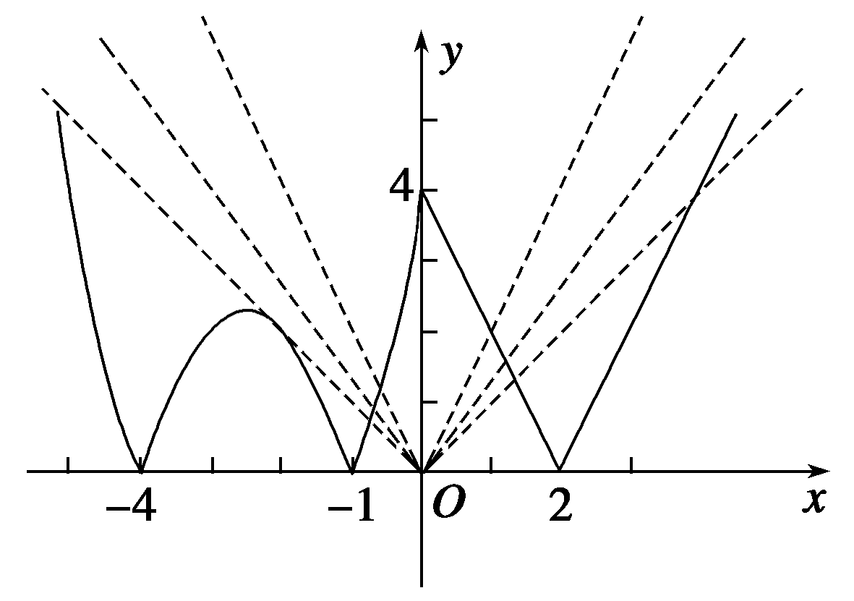
题型二 由函数零点求参数范围问题
例2 (2014·天津)已知函数f(x)＝
若函数y＝f(x)－a|x|恰有4个零点，则实数a的取值范围为________.
解析 画出函数f(x)的图象如图所示.
函数y＝f(x)－a|x|有4个零点，
即函数y₁＝a|x|的图象与函数f(x)的图象
有4个交点(根据图象知需a>0).

Slide 15
当a＝2时，函数f(x)的图象与函数y₁＝a|x|的图象有3个交点.故a<2.
当y＝a|x|(x≤0)与y＝|x²＋5x＋4|相切时，在整个定义域内，f(x)的图象与y₁＝a|x|的图象有5个交点，
由Δ＝0得(5－a)²－16＝0，解得a＝1，或a＝9(舍去)，
则当1<a<2时，两个函数图象有4个交点.
故实数a的取值范围是1<a<2.
答案 1<a<2

Slide 16
点评 利用函数零点的情况求参数值或取值范围的方法：
(1)利用零点存在性定理构建不等式求解.
(2)分离参数后转化为求函数的值域(最值)问题求解.
(3)转化为两熟悉的函数图象的上、下关系问题，从而构建不等式求解.

Slide 17
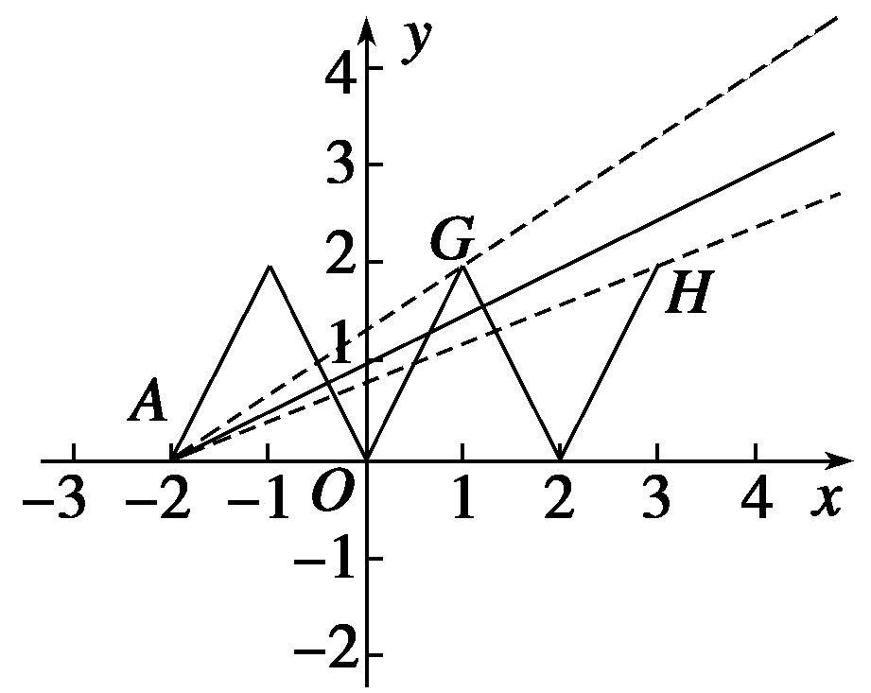
变式训练2 函数f(x)是定义在R上的偶函数，且满足f(x＋2)＝f(x).当x∈[0,1]时，f(x)＝2x.若在区间[－2,3]上方程ax＋2a－f(x)＝0恰有四个不相等的实数根，则实数a的取值范围是______.
解析 由f(x＋2)＝f(x)得函数的周期是2.
由ax＋2a－f(x)＝0得f(x)＝ax＋2a，
设y＝f(x)，y＝ax＋2a，作出函数y＝f(x)，
y＝ax＋2a的图象，如图，

Slide 18
要使方程ax＋2a－f(x)＝0恰有四个不相等的实数根，
则直线y＝ax＋2a＝a(x＋2)的斜率满足k_{AH}<a<k_{AG}，
由题意可知，G(1,2)，H(3,2)，A(－2,0)，

Slide 19
高考题型精练
1
2
3
4
5
6
7
8
9
10
11
12
1.已知x₁，x₂是函数f(x)＝e^{－x}－|ln x|的两个零点，则( )
A. <x₁x₂<1 B.1<x₁x₂<e
C.1<x₁x₂<10 D.e<x₁x₂<10
解析 在同一坐标系中画出函数y＝e^{－x}与y＝|ln x|的图象，结合图象不难看出，它们的两个交点中，
其中一个交点的横坐标属于区间(0,1)，
另一个交点的横坐标属于区间(1，＋∞)，

Slide 20
高考题型精练
1
2
3
4
5
6
7
8
9
10
11
12
即在x₁，x₂中，其中一个属于区间(0,1)，
另一个属于区间(1，＋∞).
不妨设x₁∈(0,1)，x₂∈(1，＋∞)，
则有 ＝|ln x₁|＝－ln x₁∈(e^{－1,}1)， ＝|ln x₂|
＝ln x₂∈(0，e^{－1})， － ＝ln x₂＋ln x₁
＝ln x₁x₂∈(－1,0)，于是有e^{－1}<x₁x₂<e⁰，即 <x₁x₂<1.
答案 A

Slide 21
高考题型精练
1
2
3
4
5
6
7
8
9
10
11
12
2.(2015·天津)已知函数f(x)＝ 函数g(x)＝
b－f(2－x)，其中b∈R，若函数y＝f(x)－g(x)恰有4个零点，则b的取值范围是( )

Slide 22
高考题型精练
1
2
3
4
5
6
7
8
9
10
11
12
解析 方法一 当x>2时，g(x)＝x＋b－4，f(x)＝(x－2)²；
当0≤x≤2时，g(x)＝b－x，f(x)＝2－x；
当x<0时，g(x)＝b－x²，f(x)＝2＋x.
由于函数y＝f(x)－g(x)恰有4个零点，
所以方程f(x)－g(x)＝0恰有4个根.
当b＝0时，当x>2时，方程f(x)－g(x)＝0可化为x²－5x＋8＝0，无解；

Slide 23
高考题型精练
1
2
3
4
5
6
7
8
9
10
11
12
当0≤x≤2时，方程f(x)－g(x)＝0可化为2－x－(－x)＝0，无解；
当x<0时，方程f(x)－g(x)＝0可化为x²＋x＋2＝0，无解.
所以b≠0，排除答案B.
当b＝2时，当x>2时，方程f(x)－g(x)＝0可化为(x－2)²＝x－2，得x＝2(舍去)或x＝3，有1解；
当0≤x≤2时，方程f(x)－g(x)＝0可化为2－x＝2－x，有无数个解；

Slide 24
高考题型精练
1
2
3
4
5
6
7
8
9
10
11
12
当x<0时，方程f(x)－g(x)＝0可化为2－x²＝x＋2，得x＝0(舍去)或x＝－1，有1解.
所以b≠2，排除答案A.
当b＝1时，当x>2时，方程f(x)－g(x)＝0可化为x²－5x＋7＝0，无解；
当0≤x≤2时，方程f(x)－g(x)＝0可化为1－x＝2－x，无解；
当x<0时，方程f(x)－g(x)＝0可化为x²＋x＋1＝0，无解.
所以b≠1，排除答案C.因此答案选D.

Slide 25
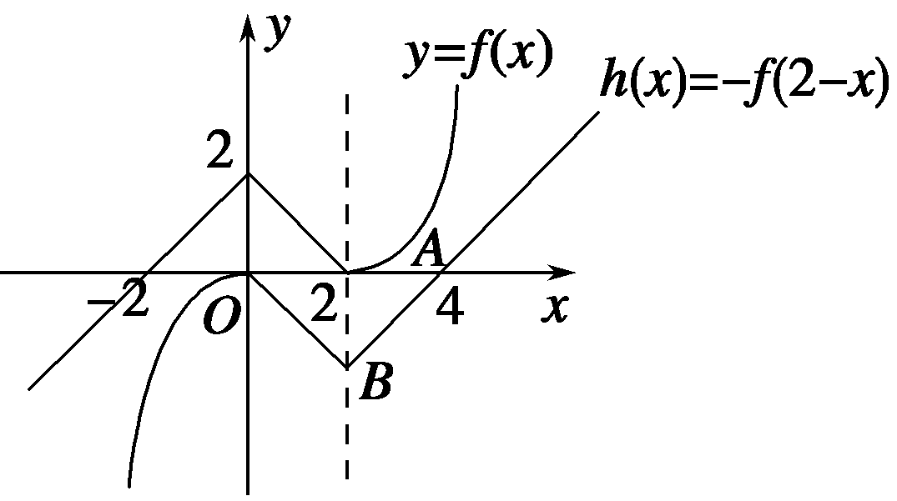
高考题型精练
1
2
3
4
5
6
7
8
9
10
11
12
方法二 记h(x)＝－f(2－x)在同一坐标系中作出f(x)与h(x)的图象如图，
直线AB：y＝x－4，
当直线l∥AB且与f(x)的图象相切时，

Slide 26
高考题型精练
1
2
3
4
5
6
7
8
9
10
11
12
所以曲线h(x)向上平移 个单位后，所得图象与f(x)的图象有两个公共点，平移2个单位后，两图象有无数个公共点，
因此，当 ＜b＜2时，f(x)与g(x)的图象有4个不同的交点，
即y＝f(x)－g(x)恰有4个零点.选D.
答案 D

Slide 27
高考题型精练
1
2
3
4
5
6
7
8
9
10
11
12
3.已知函数f(x)＝ 则函数f(x)的零点为( )
D
解析 当x≤1时，由f(x)＝2^{x}－1＝0，解得x＝0；
当x>1时，由f(x)＝1＋log₂x＝0，解得x＝ ，
又因为x>1，所以此时方程无解.综上，函数f(x)的零点只有0.

Slide 28
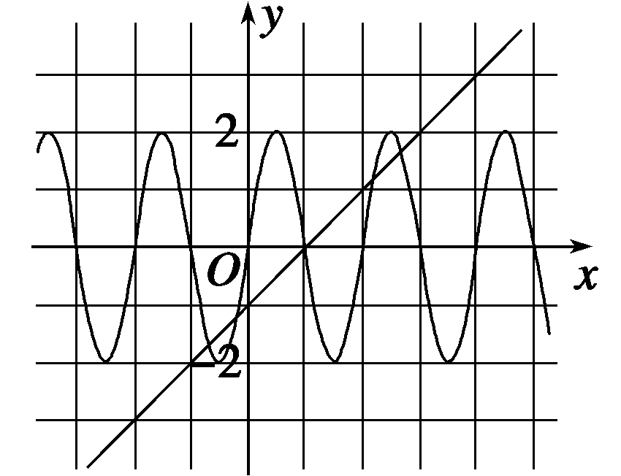
高考题型精练
1
2
3
4
5
6
7
8
9
10
11
12
4.函数f(x)＝2sin πx－x＋1的零点个数为( )
A.4 B.5
C.6 D.7
解析 ∵2sin πx－x＋1＝0，
∴2sin πx＝x－1，图象如图所示，
由图象看出y＝2sin πx与y＝x－1有5个交点，
∴f(x)＝2sin πx－x＋1的零点个数为5.
B

Slide 29
高考题型精练
1
2
3
4
5
6
7
8
9
10
11
12
5.设函数f(x)＝4sin(2x＋1)－x，则在下列区间中函数f(x)不存在零点的是( )
A.[－4，－2] B.[－2,0]
C.[0,2] D.[2,4]
解析 f(0)＝4sin 1>0，f(2)＝4sin 5－2，由于π<5<2π，
所以sin 5<0，故f(2)<0，
则函数在[0,2]上存在零点；

Slide 30
高考题型精练
1
2
3
4
5
6
7
8
9
10
11
12
由于f(－1)＝4sin(－1)＋1<0，
故函数在[－1,0]上存在零点，也在[－2,0]上存在零点；
而f(2)<0，所以函数在[2,4]上存在零点.选A.
答案 A

Slide 31
高考题型精练
1
2
3
4
5
6
7
8
9
10
11
12
6.已知函数f(x)＝ －log₂x，在下列区间中，包含f(x)零点的区间是( )
A.(0,1) B.(1,2)
C.(2,4) D.(4，＋∞)
解析 因为f(1)＝6－log₂1＝6>0，f(2)＝3－log₂2＝2>0，
f(4)＝ －log₂4＝－ <0，
所以由零点存在性定理可知，应选C.
C

Slide 32
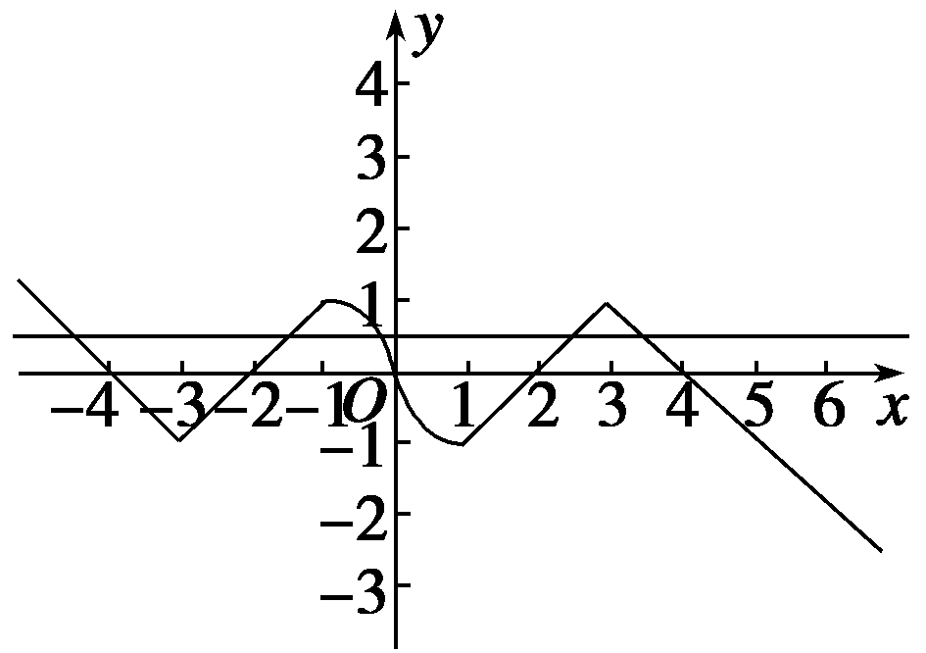
高考题型精练
1
2
3
4
5
6
7
8
9
10
11
12
7.定义在R上的奇函数f(x)，当x≥0时，
则关于x的函数F(x)＝f(x)－a(0<a<1)的所有零点之和为( )
A.1－2ª B.2ª－1
C.1－2^{－a} D.2^{－a}－1
解析 当0≤x<1时，f(x)≤0.
由F(x)＝f(x)－a＝0，画出函数y＝f(x)与y＝a的图象如图.

Slide 33
高考题型精练
1
2
3
4
5
6
7
8
9
10
11
12
函数F(x)＝f(x)－a有5个零点.
当－1<x<0时，0<－x<1，
所以f(－x)＝log_{0.5}(－x＋1)＝－log₂(1－x)，
即f(x)＝log₂(1－x)，－1<x<0.
由f(x)＝log₂(1－x)＝a，解得x＝1－2ª，
因为函数f(x)为奇函数，
所以函数F(x)＝f(x)－a(0<a<1)的所有零点之和为1－2ª.
答案 A

Slide 34
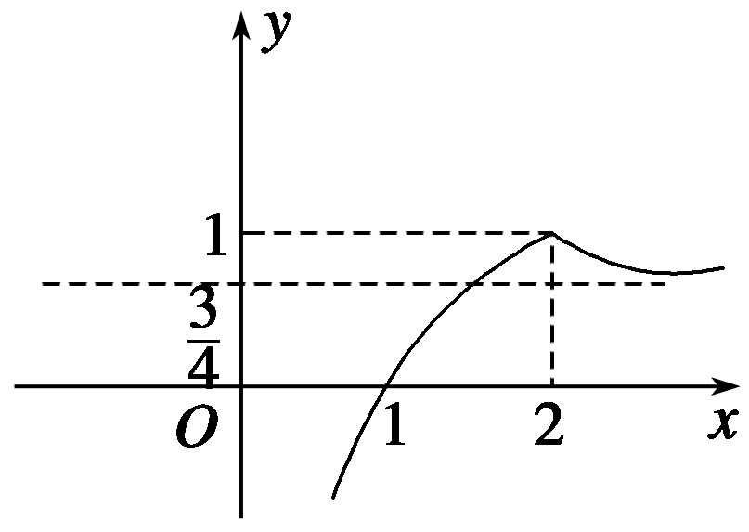
高考题型精练
1
2
3
4
5
6
7
8
9
10
11
12
8.已知函数f(x)＝ 若函数g(x)＝f(x)－k有两
个不同的零点，则实数k的取值范围是__________.
解析 画出函数f(x)的图象如图.要使函数g(x)＝f(x)－k有两个不同零点，只需y＝f(x)与y＝k的图象
有两个不同交点，则图易知 .

Slide 35
高考题型精练
1
2
3
4
5
6
7
8
9
10
11
12
9.已知函数f(x)＝log_{a}x＋x－b(a>0，且a≠1)，当2<a<3<b<4时，函数f(x)的零点x₀∈(n，n＋1)，n∈N*，则n＝________.
解析 由于2<a<3<b<4，
故f(1)＝log_{a}1＋1－b＝1－b<0，
而0<log_{a}2<1,2－b∈(－2，－1)，

Slide 36
高考题型精练
1
2
3
4
5
6
7
8
9
10
11
12
故f(2)＝log_{a}2＋2－b<0，
又log_{a}3∈(1,2)，3－b∈(－1,0)，
故f(3)＝log_{a}3＋3－b>0，
因此函数必在区间(2,3)内存在零点，故n＝2.
答案 2

Slide 37
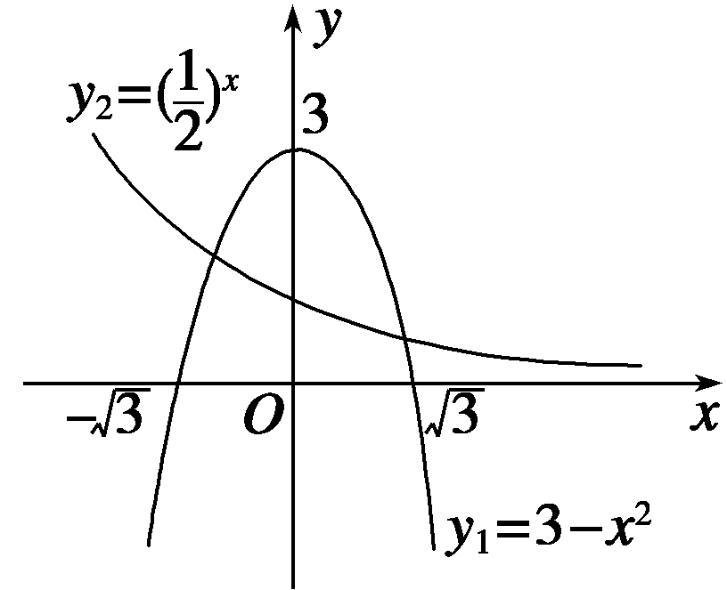
高考题型精练
1
2
3
4
5
6
7
8
9
10
11
12
10.方程2^{－x}＋x²＝3的实数解的个数为________.
2
如图所示，由图象可知有2个交点.

Slide 38
高考题型精练
1
2
3
4
5
6
7
8
9
10
11
12
11.(2015·江苏)已知函数f(x)＝|ln x|，g(x)＝
则方程|f(x)＋g(x)|＝1实根的个数为________.
解析 令h(x)＝f(x)＋g(x)，

Slide 39
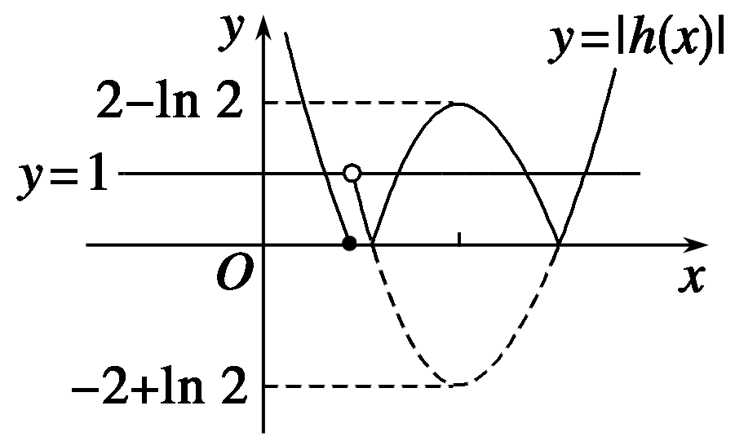
高考题型精练
1
2
3
4
5
6
7
8
9
10
11
12
故当1＜x＜2时h(x)单调递减，在同一坐标系中画出y＝|h(x)|和y＝1的图象如图所示.
由图象可知|f(x)＋g(x)|＝1的实根个数为4.
答案 4

Slide 40
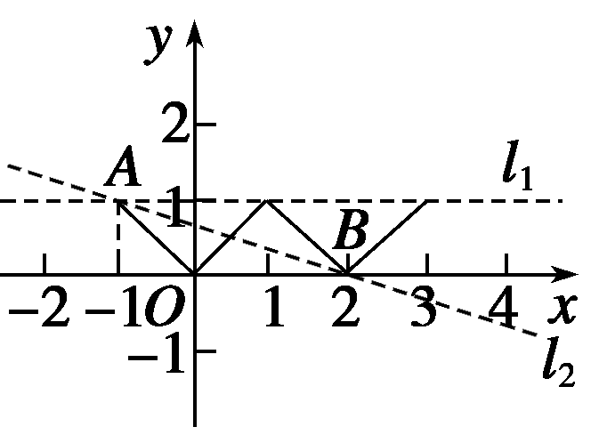
高考题型精练
1
2
3
4
5
6
7
8
9
10
11
12
12.已知f(x)是以2为周期的偶函数，当x∈[0,1]时，f(x)＝x，且在[－1,3]内，关于x的方程f(x)＝kx＋k＋1 (k∈R，k≠－1)有四个根，则k的取值范围是__________.
解析 由题意作出f(x)在[－1,3]上的图象如图，记y＝k(x＋1)＋1，
∴函数y＝k(x＋1)＋1的图象过定点A(－1,1).
记B(2,0)，由图象知，方程有四个根，

Slide 41
高考题型精练
1
2
3
4
5
6
7
8
9
10
11
12
即函数y＝f(x)与y＝kx＋k＋1的图象有四个交点，

